Slide 1
VILLAE Farmářský styl

Slide 2
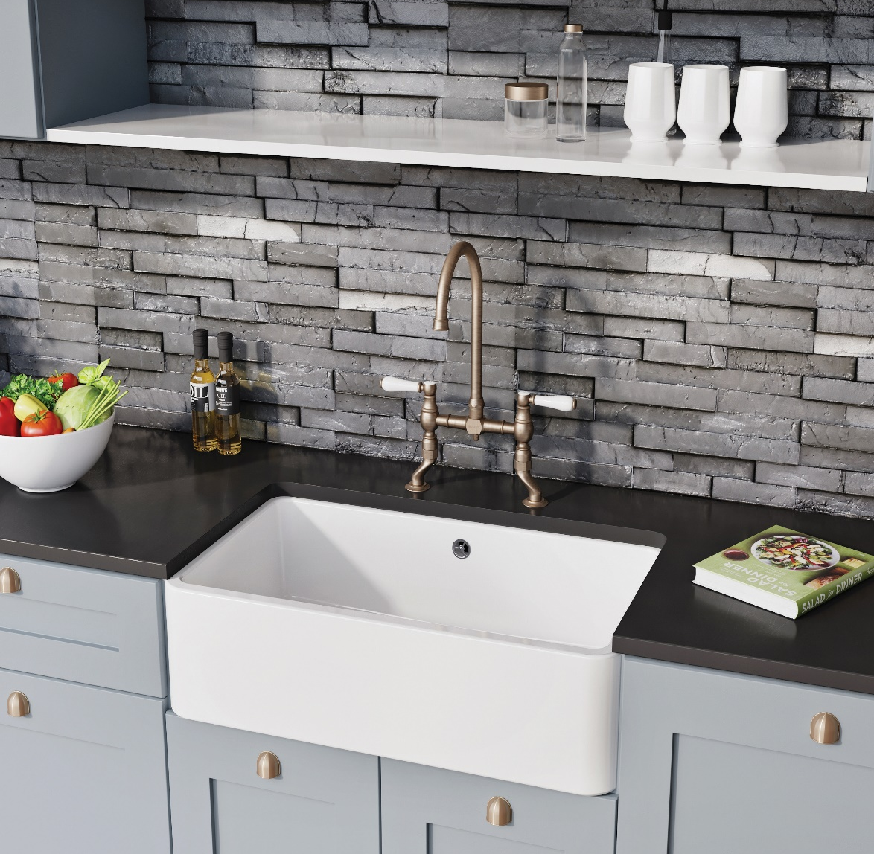
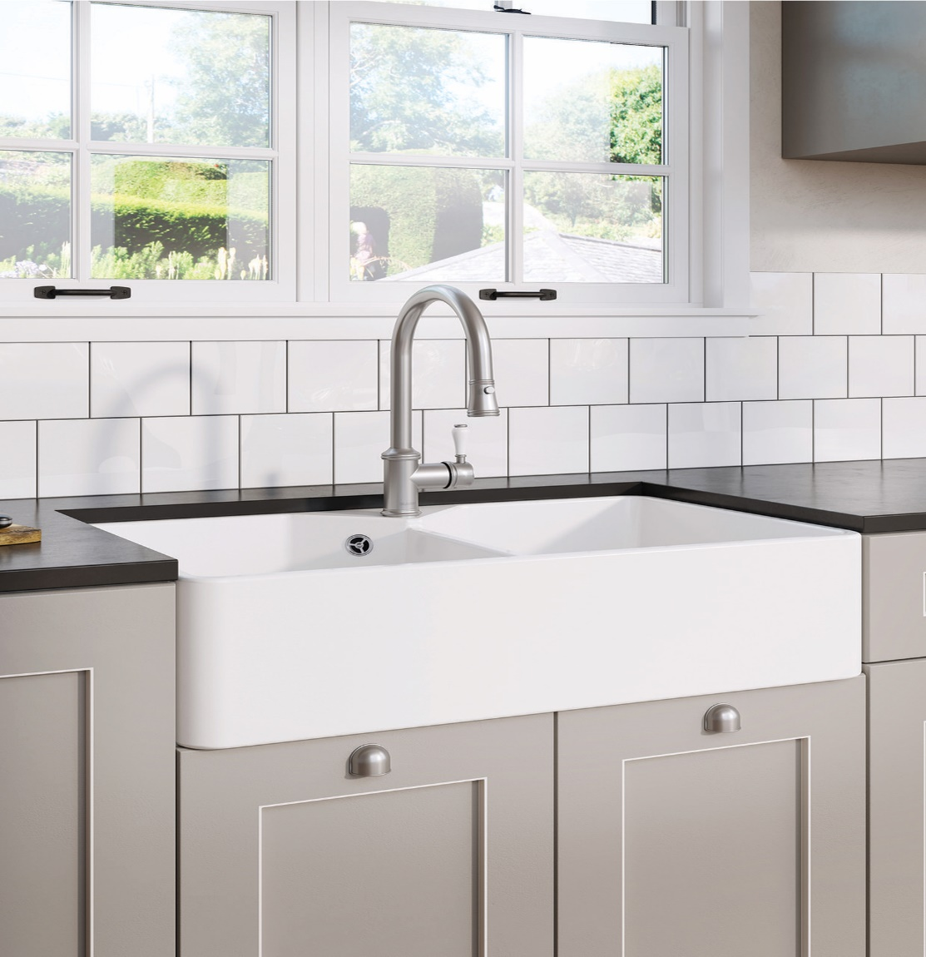
VILLAE Jednodřez & Dvoudřez

Slide 3
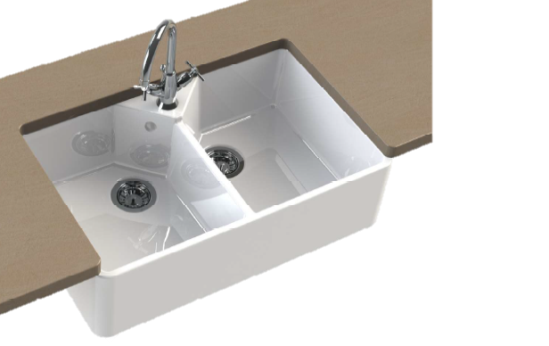
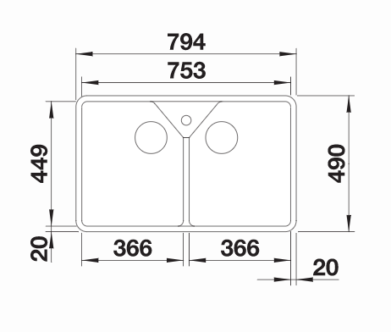
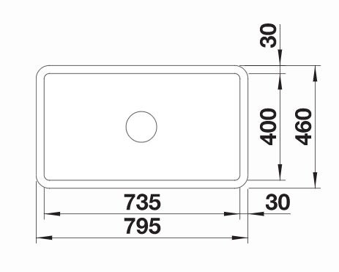
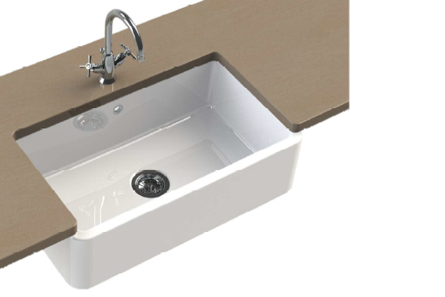
VILLAE Jednodřez & Dvoudřez
VILLAE Farmhouse dvoudřez
číslo 525164
Specifikace (mm):
Min. šířka skříňky: 800
Hloubka obou van: 195/195
Výška dřezu: 220
Výřez: podle šablony
Odtok 2 x 3 ½“ manuální sítko
VILLAE Farmhouse Jednodřez
číslo 525163
Specifikace (mm):
Min. šířka skříňky: 800
Hloubka vany: 196
Výška dřez: 220
Výřez: podle šablony
Odtok 1 x 3 ½“ manuální sítko
Dostupnost produktu Duben 2020

Slide 4
VILLAE Jednodřez & Dvoudřez Farmhouse
Stylová barva - zářivě bílá keramika.
Tradiční, vkusný s moderními designem.
Jednodřez nebo dvoudřez ve farmářském stylu kuchyně.
Snadná instalace a montáž.
(Vezměte prosím na vědomí, že keramické dřezy mohu mít větší rozměrové odchylky a je vždy nutné uzpůsobit výřez desky na základě fyzického změření dřezu oproti šabloně.)

Slide 5
VILLAE Single & Double Farmhouse

Slide 6
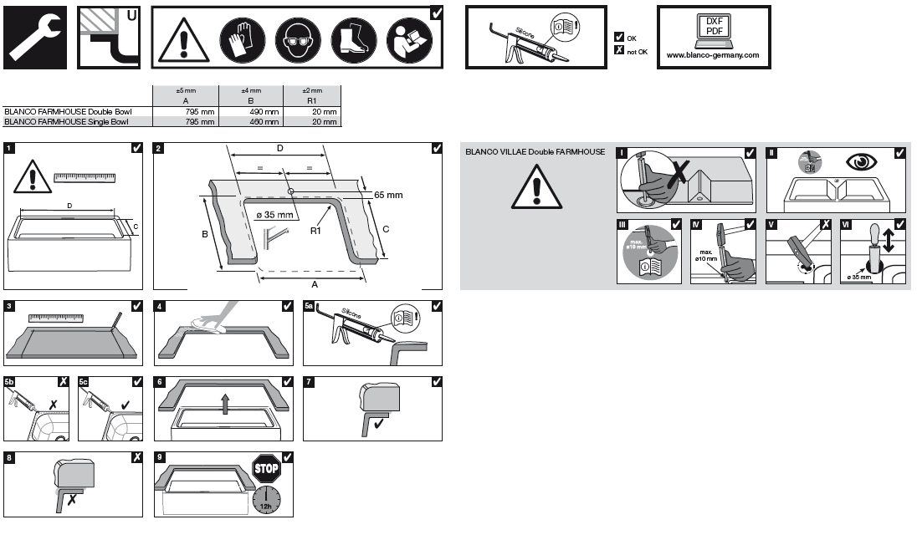
VILLAE Single & Double Farmhouse

